Slide 1
1 Września 1939 roku. Niemcy zaatakowali Polskę
- 82 rocznica wybuchu II wojny światowej
dr Piotr Krzyżanowski

Slide 2
W bieżącym roku mija 82 rocznica wybuchu II wojny światowej. Agresja hitlerowskich Niemiec na Polskę 1 września 1939 r. rozpoczęła konflikt zbrojny trwający pięć lat i zakończony ostatecznie upadkiem III Rzeszy.
Do symbolu urosło zbombardowanie przez niemieckie lotnictwo 1 września 1939 r. Wielunia – faktycznego miejsca rozpoczęcia II wojny światowej. O godzinie 4.40 został zbombardowany Szpital Wszystkich Świętych w Wieluniu. W nalocie zginęli pacjenci i personel szpitala. Zaś o godzinie 4.45 padły pierwsze strzały z pancernika Schleswig-Holstein na Westerplatte.

Slide 3
Niemiecką agresję we wrześniu 1939 r. na Polskę przedstawiają zdjęcia zamieszczone w prezentacji.
Zdjęcia (oprócz pierwszego) pochodzą z zasobów Narodowego Archiwów Cyfrowego w Warszawie. Natomiast pierwsze zdjęcie pochodzi z Muzeum Ziemi Wieluńskiej w Wieluniu.

Slide 4
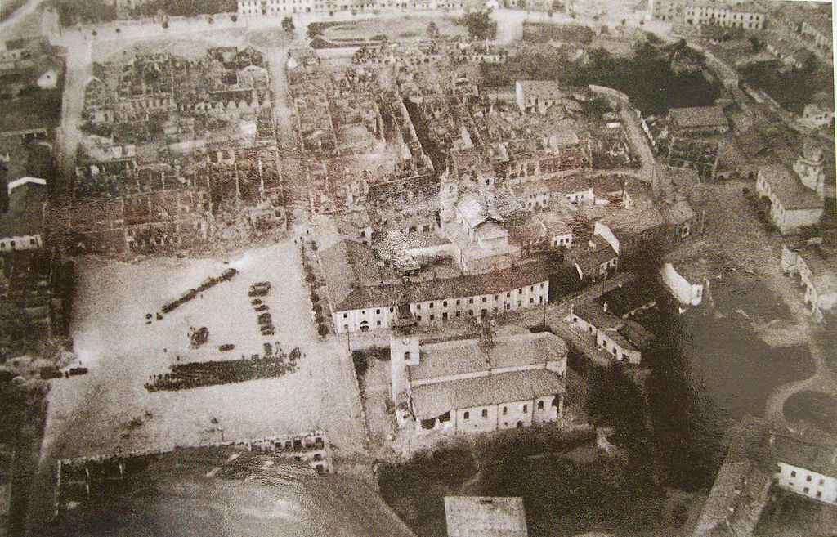
Wieluń 1 IX 1939 r. – miejsce rozpoczęcia II wojny światowej. Zniszczenia po niemieckim bombardowaniu.
Źródło: Muzeum Ziemi Wieluńskiej w Wieluniu/Wikimedia Commmons/dp.

Slide 5
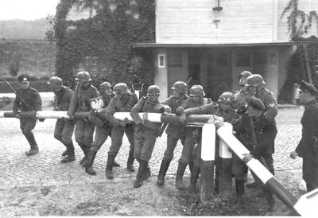
Łamanie szlabanu granicznego 1 IX 1939
Źródło: Narodowe Archiwum Cyfrowe

Slide 6
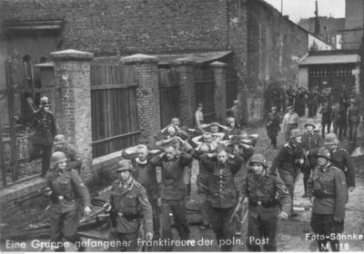
Niemieccy żołnierze prowadzą wziętych do niewoli obrońców Poczty Gdańskiej.
Źródło: Narodowe Archiwum Cyfrowe

Slide 7
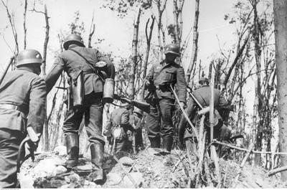
Niemieccy żołnierze przeszukują Westerplatte po kapitulacji.
Źródło: Narodowe Archiwum Cyfrowe

Slide 8
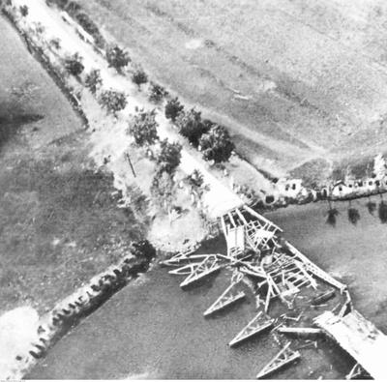
Bombardowany most na Bzurze. Fotografia lotnicza.
Źródło: Narodowe Archiwum Cyfrowe

Slide 9
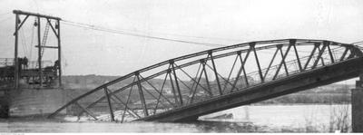
Zniszczony most w pobliżu Bydgoszczy.
Źródło: Narodowe Archiwum Cyfrowe

Slide 10
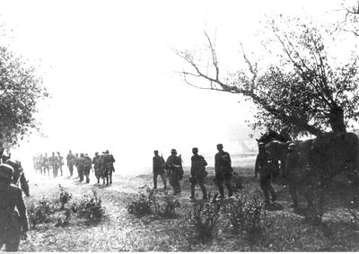
Piechota niemiecka w marszu na Warszawę
Data wydarzenia: 27 IX 1939.

Slide 11
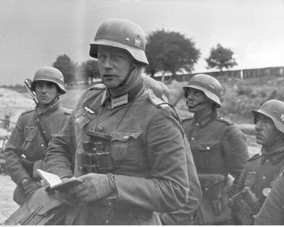
Żołnierze niemieccy podczas walk o Warszawę -
Źródło: Narodowe Archiwum Cyfrowe

Slide 12
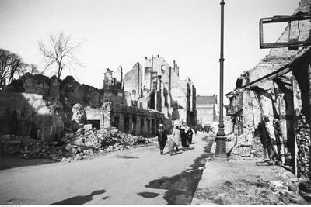
Mieszkańcy Warszawy wśród ruin.
Źródło: Narodowe Archiwum Cyfrowe

Slide 13
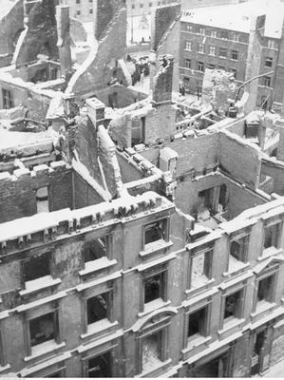
Ruiny domów. Widok z lotu ptaka.
Źródło: Narodowe Archiwum Cyfrowe

Slide 14
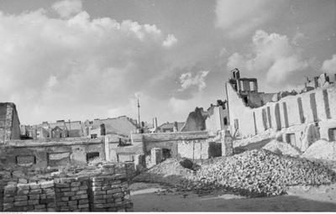
Ruiny domów.
Źródło: Narodowe Archiwum Cyfrowe

Slide 15
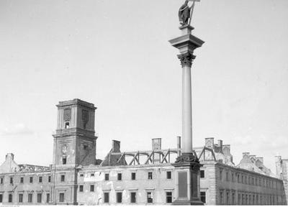
Zniszczony Zamek Królewski, widoczna także Kolumna Zygmunta na Placu Zamkowym
Źródło: Narodowe Archiwum Cyfrowe

Slide 16
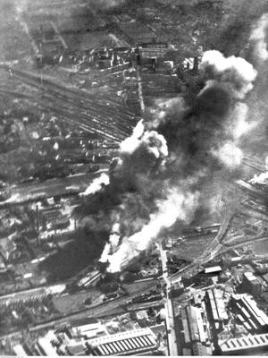
Płonąca Warszawa , wrzesień 1939.

